Slide 1

Identifikátor materiálu: VY_32_Inovace_ICT2.4_3-58
Anotace | Žák se podrobněji seznámí se způsobem oblékání v období gotiky
Autor | Mgr. Valerie Káňová
Jazyk | Čeština
Očekávaný výstup | charakterizuje způsob oblékání v období gotiky
Speciální vzdělávací potřeby | - žádné –
Klíčová slova | Mužský oděv, ženský oděv, pokrývky hlavy, hennin, obuv
Druh učebního materiálu | Prezentace
Druh interaktivity | Výklad
Cílová skupina | Žák
Stupeň a typ vzdělávání | základní vzdělávání – druhý stupeň
Typická věková skupina | 12 - 15 let / 7. ročník
Celková velikost | 1843 kB – soubor .doc

Slide 2
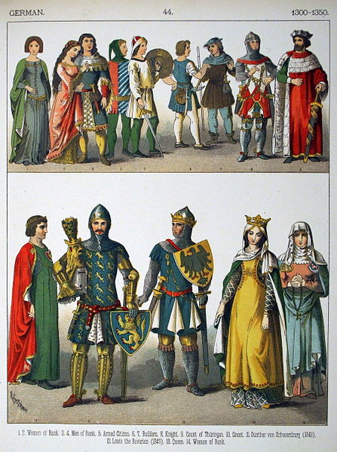
Móda gotická
(od 13. do 15. století)
Obr. 1

Slide 3
Móda gotická
(13. – 15. st.)
Oděvy byly přiléhavé.
Oděv byl nařasený.
Urození nosili šat dlouhý, prostí lidé kratší.
Používaly se nové druhy látek.
Oděvy byly barevnější, kombinovaly se všechny barvy, oblíbenou barvou byla bleděmodrá – barva nebes.
Módní bylo barevně kombinovat oděvy, např. polovina oděvu v jedné barvě a polovina v jiné barvě, např. každá nohavice jiná.
Vlasy se kadeřily želízkem.

Slide 4
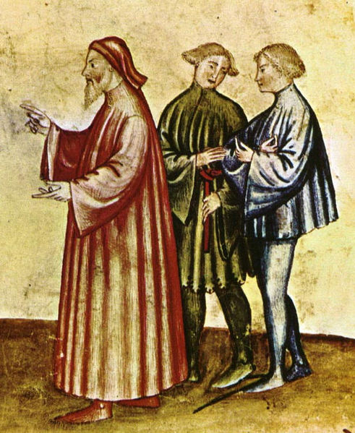
Mužská gotická móda
Dlouhé nařasené oděvy.
Krátké kabátce ke kolenům nebo i kratší, v pase stažené.
Úzké punčochové nohavice.
Boty s dlouhou špičkou.
Pokrývky hlavy.
Obr. 2

Slide 5
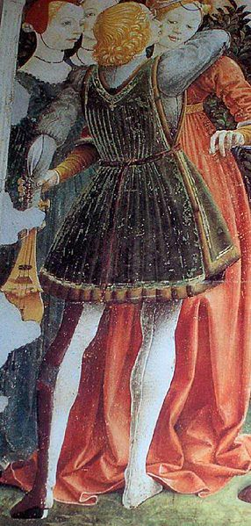
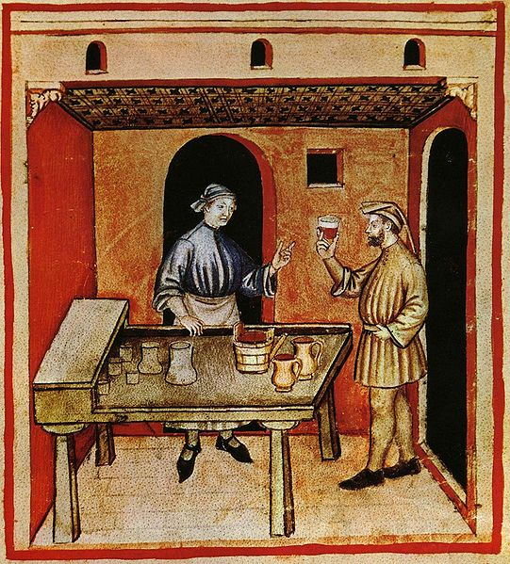
Ukázky mužských oděvů
Obr. 3
Obr. 4

Slide 6
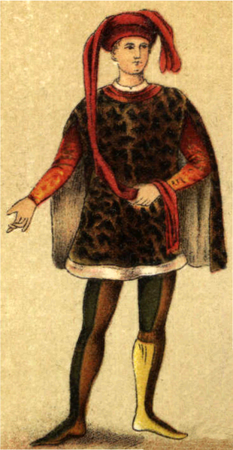
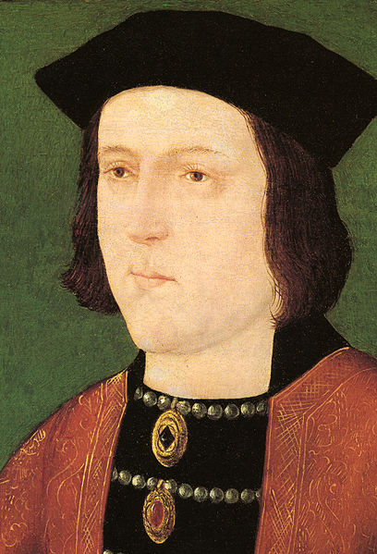
Mužské pokrývky hlavy
klobouky, kapuce, barety, kukly i slaměné klobouky
klobouk s dekorativně volně splývajícím koncem (tzv. točenka)
Obr. 6
Obr. 5

Slide 7
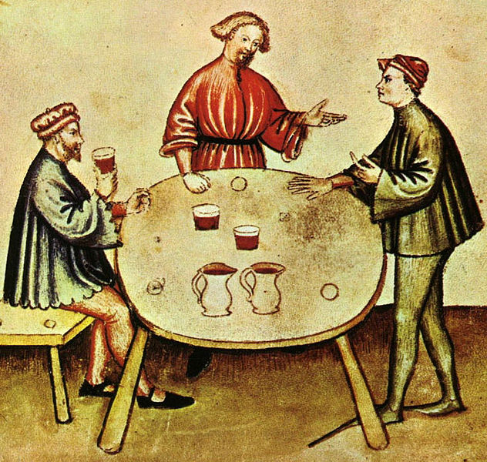
Obuv
Boty s dlouhými zobany
Obr. 7

Slide 8
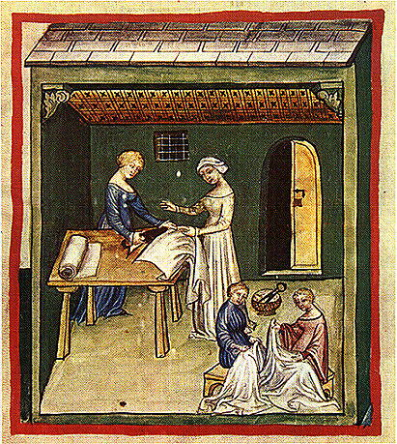
Ženská gotická móda
Ženy si oblékaly dlouhé šaty.
Šaty byly těsně přiléhavé, obepínaly pas a zdůrazňovaly štíhlý pas a pěknou postavu.
Mohutně řasená sukně
Obr. 8

Slide 9
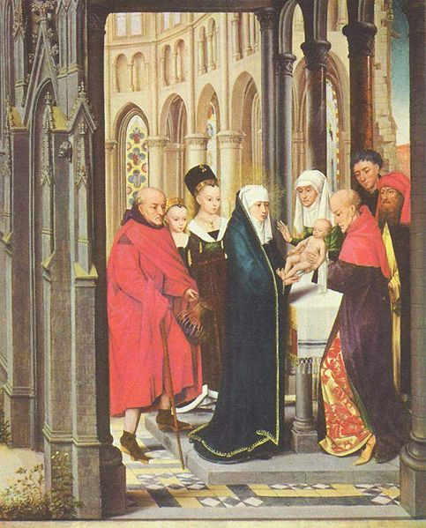
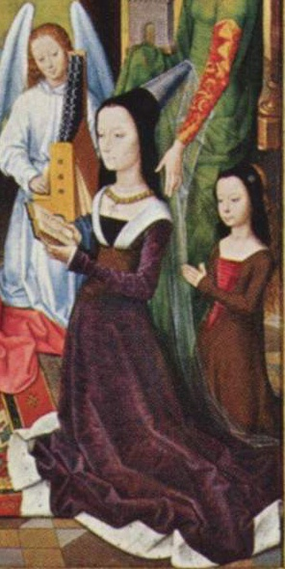
Ukázky ženských oděvů
Obr. 10
Obr. 9

Slide 10
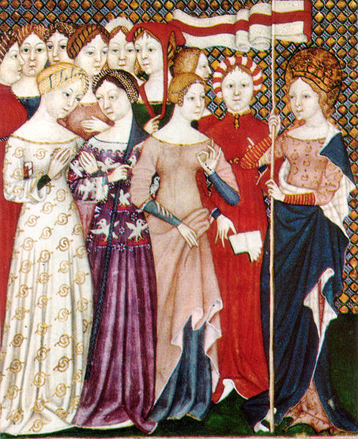

Ukázky ženských šatů
Obr. 11

Slide 11
Pokrývky hlavy
Dívky chodily prostovlasé, vdané ženy nosily závoje, čepce
Nejtypičtější pokrývka hlavy byl hennin – vysoký kuželovitý klobouk. Na konci čepce vlál závoj.
rohaté čepce – ženy si stáčely copy do dvou drdolů po stranách hlavy, vlasy si sčesaly co nejvíce z čela.

Slide 12
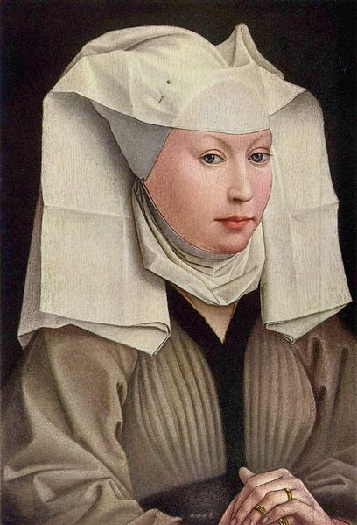
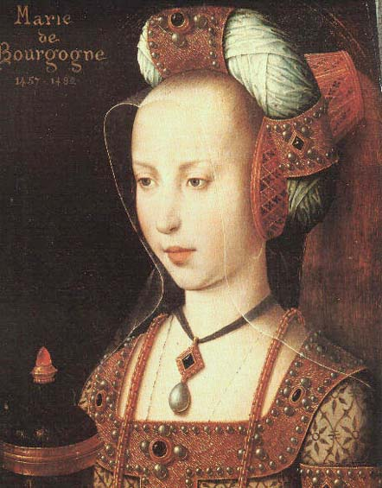
Závoje, čepce
Obr. 12
Obr. 13

Slide 13
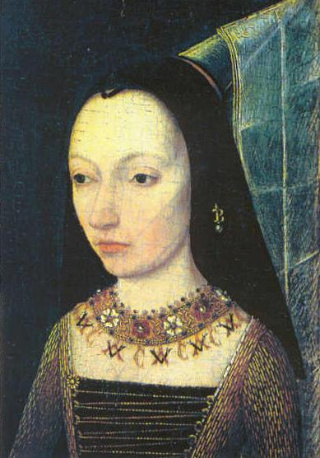
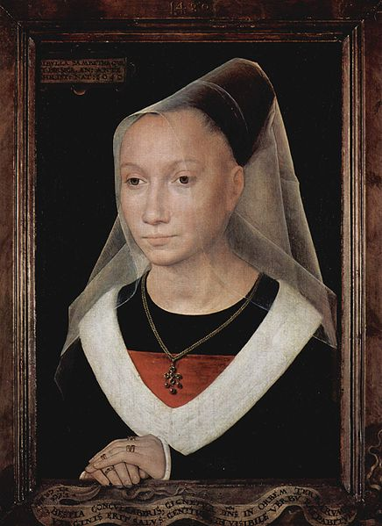
Hennin
Obr. 15
Obr. 14

Slide 14
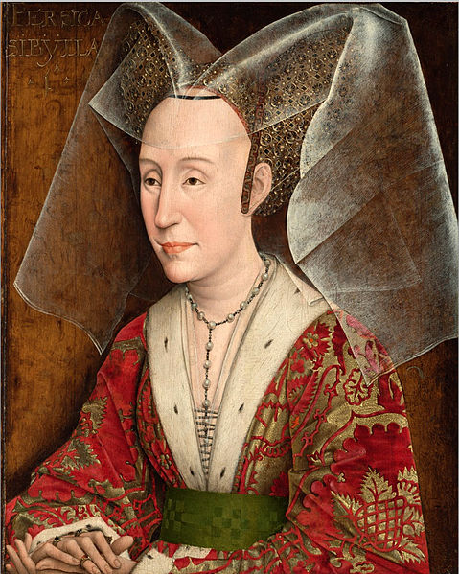
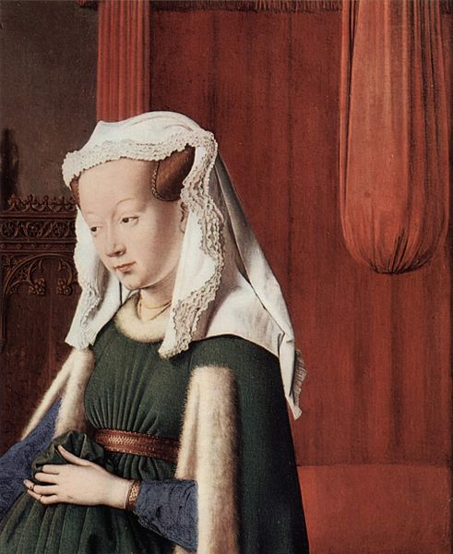
Rohaté čepce
Obr. 16
Obr. 17

Slide 15
Zdroje:
Hora Petr, Toulky českou minulostí 2, PRÁCE, PRAHA 1991
http://www.textilforum.cz/historie-a-moda/gotika/pokryvky-hlavy-doplnky-obuv
Obrázky:
Všechny uveřejněné odkazy [cit. 2013 – 01- 13]. Dostupné pod licencí Public domain na WWW:
1. http://upload.wikimedia.org/wikipedia/commons/thumb/5/51/1300-1350%2C_German._-_044_-_Costumes_of_All_Nations_%281882%29.JPG/447px-1300-1350%2C_German._-_044_-_Costumes_of_All_Nations_%281882%29.JPG
2. http://upload.wikimedia.org/wikipedia/commons/thumb/4/4d/46-aspetti_di_vita_quotidiana_discrezione_Taccuino_Sanitatis_detail2..jpg/491px-46-aspetti_di_vita_quotidiana_discrezione_Taccuino_Sanitatis_detail2..jpg
3. http://upload.wikimedia.org/wikipedia/commons/thumb/5/56/20-alimenti%2C_vino_rosso%2CTaccuino_Sanitatis%2C_Casanatense_4182.jpg/541px-20-alimenti%2C_vino_rosso%2CTaccuino_Sanitatis%2C_Casanatense_4182.jpg
4. http://upload.wikimedia.org/wikipedia/commons/thumb/5/5b/Particoloredhose.jpg/286px-Particoloredhose.jpg
5. http://upload.wikimedia.org/wikipedia/commons/thumb/6/65/Dr%C3%A4kt%2C_Florentinskt_adelsman%2C_Nordisk_familjebok.png/310px-Dr%C3%A4kt%2C_Florentinskt_adelsman%2C_Nordisk_familjebok.png
6. http://upload.wikimedia.org/wikipedia/commons/thumb/4/4d/Edward4.jpg/408px-Edward4.jpg
7. http://upload.wikimedia.org/wikipedia/commons/thumb/d/d7/48-aspetti_di_vita_quotidiana_ubriachezza_Taccuino_Sanitatis_Shoes.jpg/632px-48-aspetti_di_vita_quotidiana_ubriachezza_Taccuino_Sanitatis_Shoes.jpg
8. http://upload.wikimedia.org/wikipedia/commons/a/a6/Tacuin_Lin47.jpg

Slide 16
Zdroje:
9. http://upload.wikimedia.org/wikipedia/commons/c/c1/Hans_Memling_078.jpg
10. http://upload.wikimedia.org/wikipedia/commons/thumb/7/73/Hans_Memling_015.jpg/483px-Hans_Memling_015.jpg
11. http://upload.wikimedia.org/wikipedia/commons/thumb/9/95/Italian_breviary_c._1380_women.jpg/488px-Italian_breviary_c._1380_women.jpg
12. http://upload.wikimedia.org/wikipedia/commons/thumb/2/21/Rogier_van_der_Weyden_029.jpg/408px-Rogier_van_der_Weyden_029.jpg
13. http://upload.wikimedia.org/wikipedia/commons/6/68/Ma%C3%AEtre_de_la_L%C3%A9gende_de_Sainte_Marie-Madeleine%2C_Sainte_Marie-Madeleine_%2815%E2%80%9316%C3%A8me_si%C3%A8cle%29.jpg
14. http://upload.wikimedia.org/wikipedia/commons/3/37/Margaret_of_York.jpg
15. http://upload.wikimedia.org/wikipedia/commons/thumb/5/5c/Hans_Memling_049.jpg/436px-Hans_Memling_049.jpg
16. http://upload.wikimedia.org/wikipedia/commons/thumb/f/f2/Isabella_of_portugal.jpg/479px-Isabella_of_portugal.jpg
17. http://upload.wikimedia.org/wikipedia/commons/thumb/f/fa/Jan_van_Eyck_006.jpg/491px-Jan_van_Eyck_006.jpg

